Slide 1

ИНТЕЛЛЕКТУАЛЬНАЯ ИГРА
«60 секунд»

Slide 2
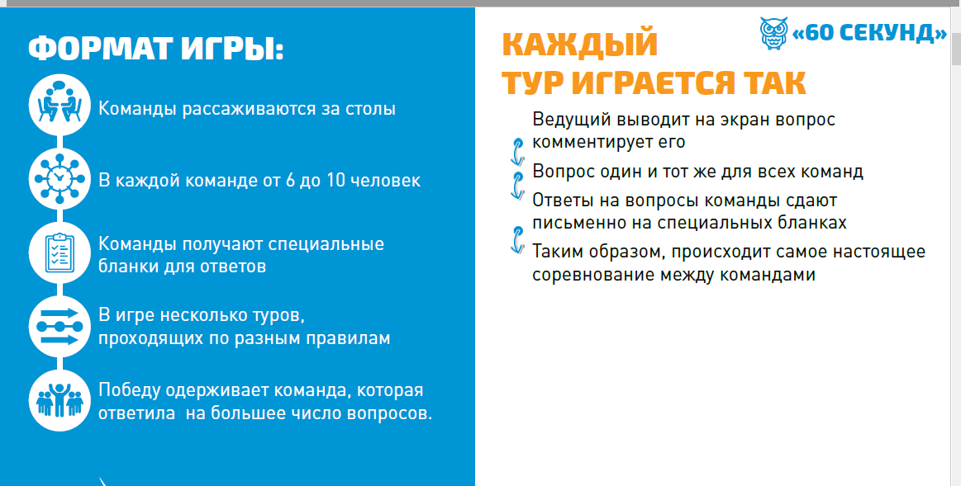

Slide 3
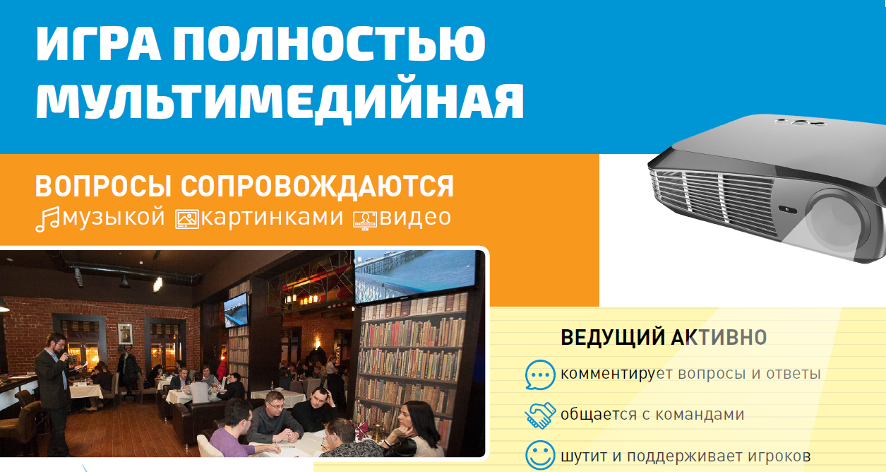

Slide 4
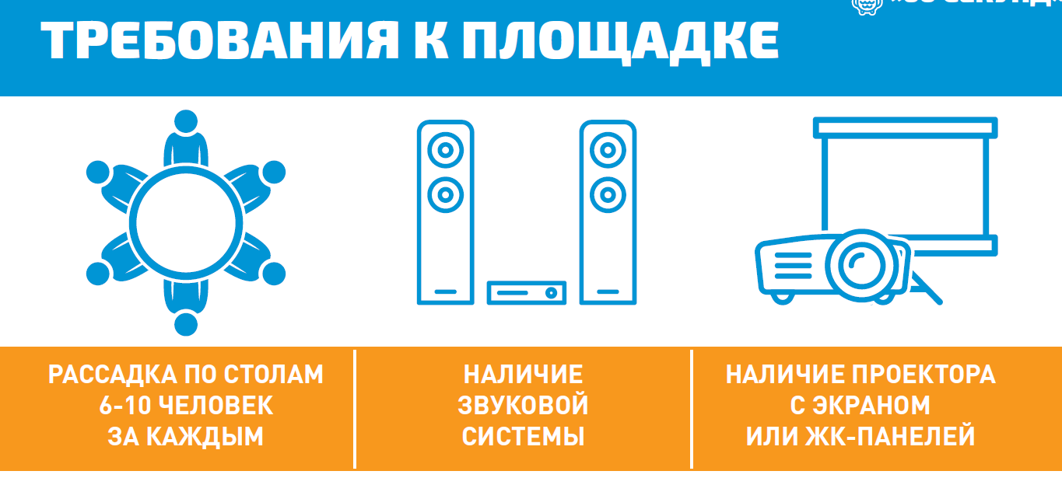


Slide 5
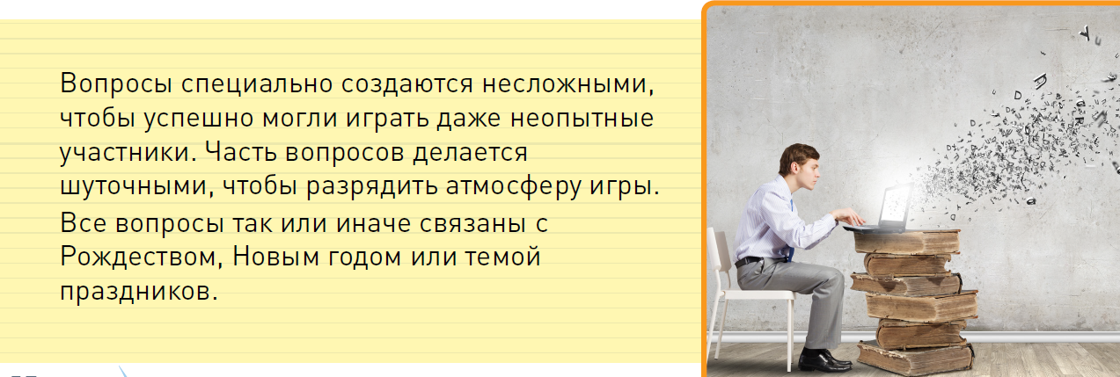
ВСЕ ВОПРОСЫ
ВЗЯТЫ ИЗ ПРОЙДЕННЫХ ТЕМ

Slide 6
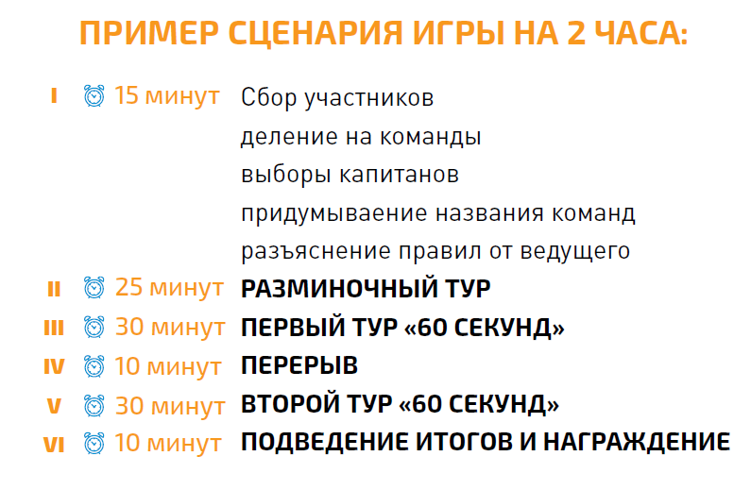
ТУРНИР ДЛИТСЯ 1,5-2 ЧАСА

Slide 7


